Slide 1

Årsberättelse 2020 / 2021
Överenskommelsen Värmland
– för samverkan inom det sociala området mellan
Region Värmland och den idéburna sektorn i Värmland

Slide 2
Vision för Överenskommelsen i Värmland
Ett Värmland där samverkan och dialog
skapar livskraftiga och innovativa samarbeten

Slide 3

Två annorlunda år med pandemi, organisering och dialoger.
Överenskommelsen Värmlands år 2020 och 2021 blev annorlunda på grund av den pågående pandemin. Planerade insatser fick ställas om eller flyttas fram.
Under våren 2020 fortsatte dialogen i Rådet med att lära känna varandra och att påbörja en samsyn över utmaningar inom folkhälsoområdet som vi har i Värmland. Då pandemin bröt ut, blev fokus att föra dialog om hur idéburna organisationer och deras målgrupper påverkades. Workshops och insatser har tagits fram under året, dels för att underlätta för idéburna organisationer i dagsläget, men även för 2021.
Det blev även under 2021, bli ett annorlunda år. Pandemin avtog inte i den takt som vi kanske hoppades på under 2020, vilket har inneburit att de aktiviteter som planerades inte blivit genomförda. Den planerade höstkonferensen har istället blivit en kunskapshöjande seminarieserie, där idéburna och regionen samverkat om innehåll.
Vi ser nu fram emot kommande år där vi kommer att arbeta vidare med att möjliggöra kunskapande, idéskapande och delaktighet. Vi vill fortsätta att skapa aktiviteter som stärker samarbete och demokrati. Vi är övertygade om att när vi möts, digitalt eller fysiskt och har ett klimat med öppen dialog kan vi börja göra saker tillsammans, på nya sätt som ger livskraftiga och innovativa samarbeten.
Under 2020 har en ny Värmlandsstrategi tagits fram och en ny Folkhälsostrategisk plan har utarbetats. En översyn av samtliga regionens bidrag är genomförd där dialog förts med idéburen sektor. Under 2021 beslutades även att ett IOP – Idéburet Offentligt Partnerskap för långsiktig finansiering av Värmlands Idéburna skulle tas fram. I samverkan arbetades IOP:et fram godkändes i juni 2021. Sammantaget hat det hänt mycket som kan påverka Överenskommelsen Värmlands fortsatt arbete och upplägg i en än mer positiv riktning.
I Rådet för Idéburna organisationer har dialogen fortsatt gällande samverkan, insatser och framtiden. Dessvärre har Pernilla Åberg gått vidare till andra utmaningar och lämnat uppdraget som processledare för Överenskommelsen Värmland, men istället har Anna Rydborg axlat rollen från september 2021. Varmt välkommen!
Pia Augustsson. processledare
Notes:
Photo by Nikita Kachanovsky on Unsplash

Slide 4
Överenskommelsen Värmland
Den regionala Överenskommelsen Värmland har arbetats fram av representanter för den idéburna sektorn och Region Värmland.
Överenskommelsen är en avsiktsförklaring som ska möjliggöra långsiktiga samarbeten som stärker välfärden i Värmland.
Överenskommelsen kan skrivas under som ett bevis på att man vill samverka med varandra och på så sätt bidra till utvecklad demokrati och välfärd för invånarna i Värmland.
Överenskommelsen Värmland kommer genomgå en revidering under 2022, med syfte att uppdatera och tydliggöra den fortsatta samverkan och bredda den ytterligare inom Region Värmland.

Slide 5
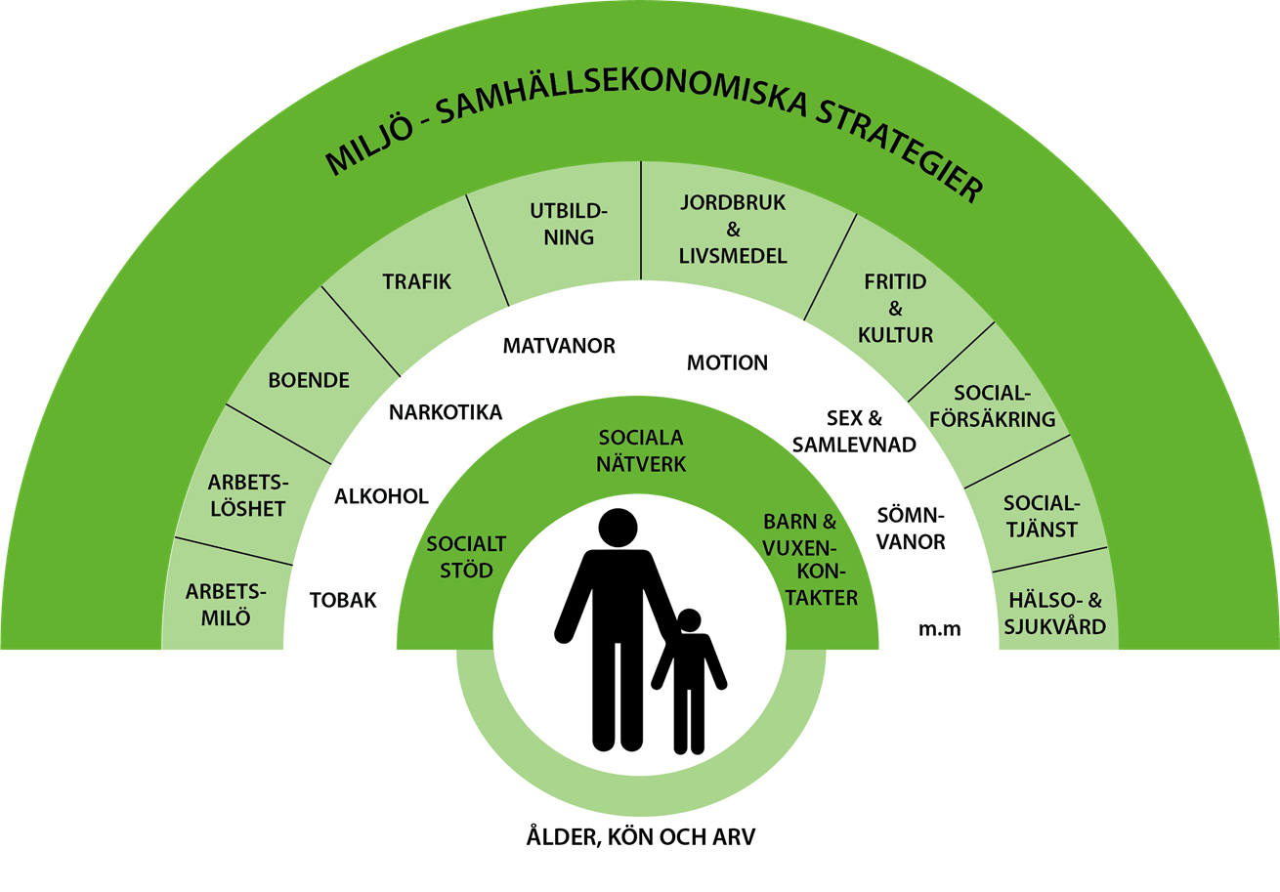
Hälsans bestämningsfaktorer
Flera olika faktorer påverkar individens hälsa. Levnadsvanor kan individen själv påverka, men även den sociala miljön inverkar och påverkar vår hälsa, ohälsa och möjlighet till goda levnadsvanor. De olika faktorerna kan påverkas genom politiska beslut och insatser.
Samverkan mellan idéburen sektor och Region Värmland ska vara kittet mellan olika faktorer som påverkar livskvalitet och hälsa för invånarna i Värmland.

Slide 6
När hände vad?
Dialogprocess
Stormöten, seminarier, arbetsmöten, dialoger. Beslut av landstingsstyrelsen processledare från vardera part.
2015-2016
Förankrings- och beslutsfas
Beslut på stormöten samt i utskott och landstingsstyrelsen.
2018
Förfas
Visionen föds om
Överenskommelsen Värmland.
2011-2013
2008
Nationella
Överenskommelsen
undertecknas, av regeringen, Sveriges Kommuner och Landsting, idéburna sektorn.
2013-2015
Samlingsfas
Storsamling för offentliga och idéburna organisationer.
2017
Formuleringsfas
Textförslag utarbetas, remisser.
2018-
Genomförandefas
Signering, implementering, handlingsplan.

Slide 7
Principer
Dialog
Kvalitet
Mångfald
Självständighet
Öppenhet
Överenskommelsen är en avsiktsförklaring med en gemensam värdegrund som vilar på fem principer. Principerna beskriver hur samverkan ska ske och hur det ömsesidiga åtagandet ska fungera.

Slide 8
Överenskommelsens mål
Möta samhällsutmaningar och skapa ett enhetligt förhållningssätt.
Gemensamt bidra till en hållbar tillväxt i Värmland.
Bidra till en ökad upplevd livskvalitet hos invånarna i Värmland.
Vara en plattform som möjliggör utveckling och ett professionellt förhållningssätt.
Ytterligare öka mångfalden av aktörer inom det sociala området.
Stärka den idéburna sektorns roll som en resurs.

Slide 9
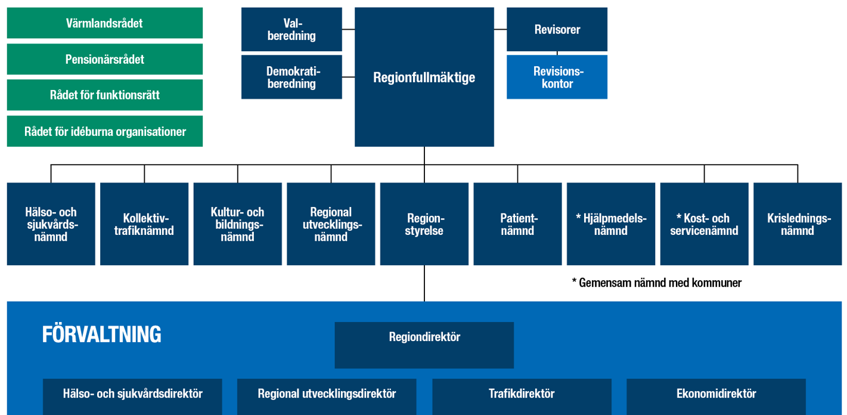
Organisation
Rådet för Idéburna organisationer
Rådet för Idéburna organisationer är ett forum för samråd, samverkan, dialog och ömsesidig information mellan företrädare för regionala idéburna organisationer och Region Värmland. Region Värmland representeras av fem ledamöter ur den politiska ledningen, där ordförande i Kultur och Bildningsnämnden är ordförande och regiondirektören samt utvecklingsledaren ingår. Nätverket Värmlands Idéburna representeras av ordförande för Nätverket, fem ledamöter samt processledaren för Överenskommelsen Värmland.
Samverkansavtal mellan Region Värmland och Nätverket Värmlands Idéburna.
Under året har Rådet för Idéburna organisationer haft fyra (4) sammanträden.

Slide 10
Organisationer som signerat Överenskommelsen Värmland
ABF Värmland
Agera Värmland
Afasiföreningen Värmland
Anonyma Alkoholister
Astma och Allergiföreningen Region Mellansverige
Attention Karlstad/Värmland
Balans Värmland
BRIS Region Mitt
Brottsofferjouren Värmland
Bufff Värmland
Companion Värmland
DHR Värmlands läns distrikt
EBL-skolan Karlstad
Folkbildarna i Värmland
Folkuniversitetet
FPS Värmland (Föreningen psykiskt samarbete)
Fritidsbanken Värmland
Friskvården i Värmland
Föreningen Hjärnkoll
Föreningen Ransätersstämman
Föreningen Selmagruppen
Föräldrastödet i Värmland
GCF Musslan Värmland
Glaukomföreningen Värmland
Ibn Rushd studieförbund
IGITEGO
Internationella Qvinnoföreningen i Värmland
IOGT-NTO Värmland
Junis Värmland
Karlstads Kyrkliga Stadsmission
Länsstyrelsen Värmland, enheten för Social Hållbarhet
Medborgarskolan
MHF
NBV Värmland
Njurförbundet i Värmland
NTF Värmland
Nykterhetsrörelsens scoutförbund Värmland
Osteoporosföreningen i Värmlands län
Personskadeförbundet RTP Värmlands läns distrikt
PRO Värmland
Region Värmland
RFSL Värmland
Rädda Barnen Värmland
Sensus studieförbund
Studiefrämjandet Örebro-Värmland
Studieförbundet Vuxenskolan Värmland
Studieförbundet, Bilda Svealand
Suicide Zero Värmland
Svenska kyrkan, Karlstads stift
Svenska Röda Korset, Region Mellan
Värmlands Mansforum
Värmlands Nykterhetsförbund
Värmlandsidrotten/ SISU Idrottsutbildarna

Slide 11
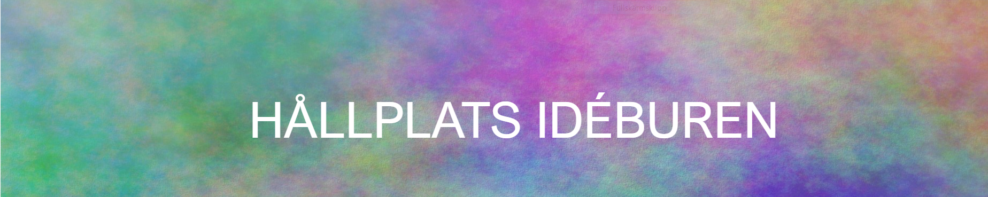
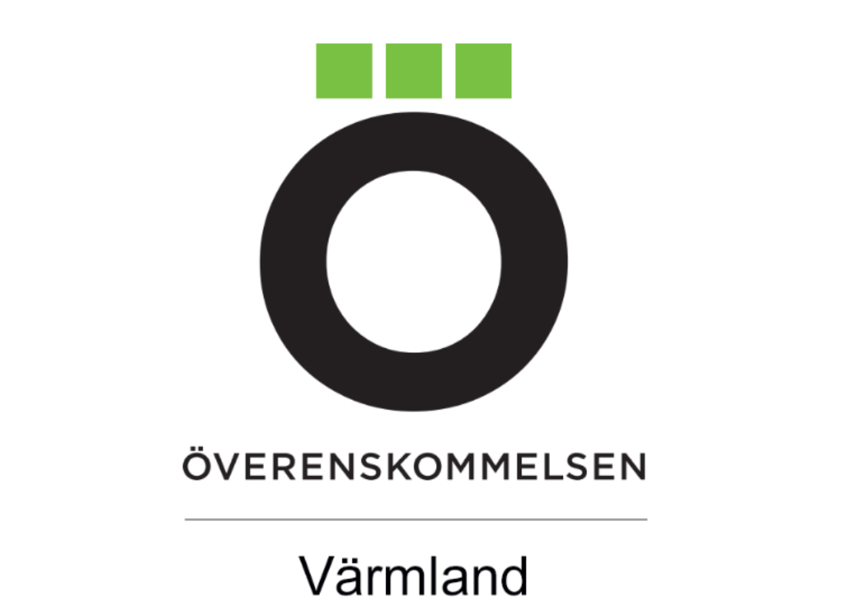
Idékonferens hösten 2020 Seminarieserie:
Aktiviteter 2020
.

Slide 12
Innehåll – Hållplatser Idéburen
2020
Projektansökning - Vart finns pengarna? 1 okt
Digital inkludering, 15 okt
Värmlandsstrategin, 5 nov
Öppet Forum (blev framflyttat), 26 nov
i2i – projekt om ofrivillig ensamhet, 17 dec
2021
Barnkonventionen, 4/2
Värmlands Folkhälsoplan, 25/2
i2i kommer tillbaka, 29/4
Nära Vård, 27/5
Presentation Värmlands Idéburna, 26/8
Demokrativeckan, 23/9
Värmlands Projektparaply, 28/10

Slide 13
Aktiviteter
Aktiviteter 2020
Att implementera Överenskommelsen och utveckla nätverkande mellan överenskommelsens parter har varit ett kontinuerligt arbete som gjorts i såväl organiserade former (se nedan genomförda aktiviteter) som i mer informella sammanhang.
Social Innovation Värmland – Co-days (februari/oktober)
Inspel i processerna med den Värmlandsstrategin, Kulturplanen och Värmlands Folkhälsostrategiska plan.
Möten och dialoger med Idéburna organisationer
Seminarieserie, Hållplats Idéburen, med aktuella ämnen

Slide 14
Kunskapsinhämtning och omvärldsrelationer
Aktiviteter 2020
Processledarna har på flera olika sätt haft erfarenhetsutbyte och inhämtat kunskap och inspiration. Dessvärre har inga nationella träffar eller konferenser kunnat genomföras på grund av pandemin, men dialog har ändock skett via:
SKR (Sveriges Kommuner och Regioner) nationella nätverk för Idéburna organisationer
NOD, Kontakt med regionala och nationella idéburna aktörer
Dialog med flera andra regioner i Sverige för erfarenhetsutbyte

Slide 15
Uppföljning mål
Överenskommelsen Värmland har följande mål: ​
lösa samhällsutmaningar och skapa ett enhetligt förhållningssätt ​
gemensamt ansvara för en hållbar tillväxt i Värmland, inom det sociala området​
forma en plattform som möjliggör utveckling och professionalisering ​
ytterligare öka mångfalden av aktörer inom den sociala sektorn​
stärka den idéburna sektorns roll som en resurs inom social välfärd
Målen är långsiktigt formulerade och vi kan konstatera att
arbetet under 2020 och 2021 har bedrivits i målens riktning.
Genom deltagande i processen med den Värmlandsstrategin, kulturplanen och Värmlands folkhälsostrategiska plan, genomförs ett påverkansarbete som stärker en hållbar utveckling inom det sociala området.
Överenskommelsen samlar en mångfald av organisationer vid sina arrangemang, regionala och lokala, som under 2020 och 2021 arrangerats digitalt.
Digitala mötesplatser utgör en plattform där förutsättningar för utveckling och professionalisering skapas, vilket setts under hösten via seminarieserien Hållplats Idéburen.
Överenskommelsen är ett sammanhang för idéburna organisationer att delta i demokratiska processer och göra sin röst hörd.
Genom Överenskommelsen kan Idéburna organisationer ingå i ett större sammanhang vilket öppnar upp för fler aktörer att etablera kontakter inom den sociala sektorn.
Överenskommelsen bidrar genom dialog och olika mötesplatser till att stärka den idéburna sektorns roll som resurs inom social välfärd.
Genom Överenskommelsen möjliggörs för idéburna sektorn att synliggöra både behov och lösningar på samhälsutmaningar inom områden där idéburna organisationer är redan är verksamma.

Slide 16
Mätbara resultat
Rådet för Idéburna organisationer med fyra (4) genomförda möten
Hållplats Idéburen, 4 genomförda digitala seminarier under hösten 2020
Nätverket Värmlands Idéburna blir mer känt
54 organisationer som signerat Överenskommelsen Värmland
Mottagarorganisation för frågor som rör samverkan mellan idéburen och regionen

Slide 17
Märkbara resultat
Engagemang och deltagande vid Överenskommelsens seminarier.
Det finns en ökad kännedom om den Idéburna sektorn, dess förutsättningar och som resurs.
Det finns en ökad insikt i att involvera flera aktörer i projekt och samarbeten och att involvering sker tidigare.
Nya kontakter knutna och samarbeten mellan flera olika idéburna organisationer pågår.
Det finns ökad kännedom och efterfrågan av den Idéburna sektorn inom olika verksamheter i Region Värmland.
Idéburna organisationer är delaktiga i framtagande av Värmlandssstrategin, kulturplanen och Folkhälsostrategiska planen.
Mottagarorganisering som kan skapa förutsättning, initiera och möjliggöra samverkan.

Slide 18
Märkbara resultat
Förmedla kontakter och information om ex.vis projektidéer och projektdeltagande, i2i – Ofrivillig ensamhet, Idéburet Offentligt Partnerskap (IOP) mm
Tillit och förtroende har skapats via samverkansprocessen
Snabb återkoppling och dialog med idéburen sektor gällande åtgärder på grund av Covid-19, vilket resulterade i två riktade Utlysningar av medel till idéburen sektor att söka. En under hösten 2020 samt en under våren 2021.
Snabb uppstart av regional telefonlinje för allmänna frågor om Covid-19 för personer med andra språk, som under juni 2020 övergick till en nationell telefonlinje där Region Värmland var en regionen som var med och bemannade.
Stöd vid exempelvis vaccinering av svårnådda grupper samt personer med andra språk

Slide 19
Portalprincipen Dialog
Principer
Under 2020 och 2021 har portalprincipen Dialog varit central, även om den fått genomföras digitalt på grund av pandemin.
Dialog har först gällande pandemins påverkan både på idéburna organisationer samt deras målgrupper. En utlysning med utgångspunkt från rapporten ”Analys av de indirekta konsekvenserna på folkhälsan i Värmland, till följd av covid-19”.
Syftet är att ge möjlighet att starta projekt som bidrar till ökad social hållbarhet och folkhälsa och som pågår under hela 2021
Hållplats Idéburen, där syftet var att upprätthålla kontakt och dialog om intressant ämnen, vilka togs fram gemensamt.

Slide 20

Kvalitet
Principer
Arbetet med överenskommelsen har fokus på principen kvalitet. Genom dialog anpassas innehåll i överenskommelsens aktiviteter efter de behov som uttrycks. Vi eftersträvar att ha en tydlig kommunikation. Aktiviteter har dokumenterats och publicerats på www.regionvarmland.se.

Slide 21

Mångfald
Principer
Bland de organisationer som signerat överenskommelsen finns en mångfald av verksamheter, storlek och historik. Arbetet har fokus på att skapa förutsättningar för delaktighet för en bredd av organisationer och initiativ.
Illustration: Mostphotos

Slide 22
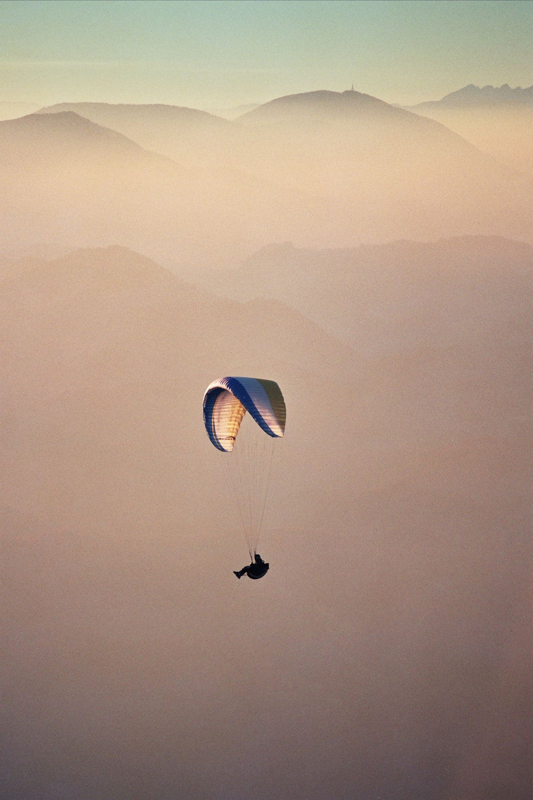
Självständighet
Principer
Varje organisation som har signerat överenskommelsen utgår från den egna organisationens uppdrag, identitet och värdegrund – i alla sammanhang inom överenskommelsen.
Oberoendet och röstbärarrollen är centrala.
Varje organisation har själv formulerat den öppna presentationen av verksamheten som används inom överenskommelsen.
Foto: Milivoj Khuar, Unsplash

Slide 23

Principer
Öppenhet
Överenskommelsens arbete under 2020 har genomförts med öppenhet.
All verksamhet har dokumenterats och presenteras på www.regionvarmland.se.
Inom Rådet för Idéburna organisationer har dialogen kännetecknats av öppenhet och med respekt mellan parterna.
Foto: Brandi Redd, Unsplash

Slide 24
Samskapande som ger energi och mervärden
Målen och måluppfyllelse är viktiga komponenter för att åstadkomma det vi vill med Överenskommelsen Värmland, ”Ett Värmland där samverkan och dialog skapar livskraftiga och innovativa samarbeten”.
Det är ett långsiktigt arbete och arbetet har pågått under flera år. En stor del i framgången till att vi är där vi är idag, har varit att upprätthålla processen och att ha dialog. Detta långsiktiga arbete och denna process är i sig en viktig del till framgången och en grund för det fortsatta arbetet.
En lärdom vi gör är att förändringar tar tid och det är viktigt att hålla kvalitet och vara lyhörd och ihärdig i arbetet. Det är inte dokumentet i sig som är det viktiga utan relationer, engagemang och kunskap som byggs. Att samskapa ger energi, resultat och mervärden. Det märker vi som ett resultat av processen med överenskommelsen.
Det har varit väsentligt med tydlig kommunikation, ett högt engagemang och att hålla respektfulla möten. Ledord som vi summerar arbetet hittills med är prestigelöshet, tillit, långsiktighet och förtroende.

Slide 25
Tänkvärt
Ledorden prestigelöshet, tillit, långsiktighet och förtroende tar vi med till det fortsatta arbetet med Överenskommelsen Värmland. Arbetet kommer att vila på erfarenheter vi gjort. Vi kommer att fortsätta att bygga en gemensam kunskapsplattform och fördjupa oss i aktuella områden där vi sett att det finns behov. Det är där engagemanget finns och vi kan göra skillnad och skapa samverkansinsatser.
Alla de organisationer som signerat visar på bredden av verksamheter som finns i den idéburna sektorn, och också att det finns såväl diffusa som tydliga angränsningar i verksamhetsområden. Detta ska vi fortsätta att ta vara på till det fortsatta arbetet. Avgränsa insatsområden, men tänka brett vilka som berörs.
Vi kommer också fortsätta att vara lyhörda, nyfikna och lyssna efter utmaningar som finns.
Arbetet ska ske med individen och med överenskommelsens fem principer i centrum och alltid genom respektfulla möten!

Slide 26

www.regionvarmland.se/ideburen

